Slide 1
«Экопраздник» детей и взрослых
Индивидуальный предприниматель
Чистопашин Алексей Александрович
+7 (911) 783 10 28 chistopashin.ru

Slide 2
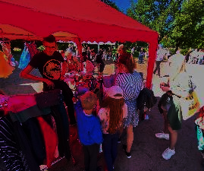
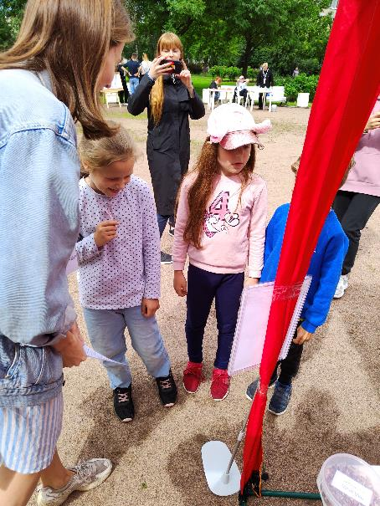
ЭКОпраздник это:
Экоквест (пошаговое испытание участников)
Музей вторсырья и бережного потребления
Зона шэринга – дари/бери
Мастер-классы из вторсырья и мусора
Викторины, эксперименты и «ЭКОбрейнринг»
Раздельный сбор отходов / игра о раздельном сборе
Самоварная поляна или зона чаепития
Конкурсы и розыгрыши призов среди участников
Призы всем участникам ЭКОквеста
Фотозона/зона награждения

Slide 3
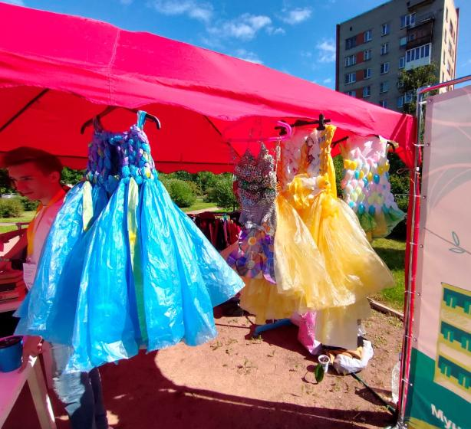
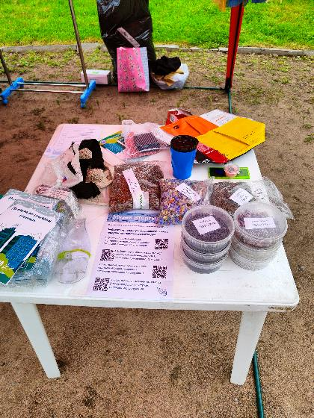
Музей осознанного потребления
Отсюда начинается путь участника праздника Тут находится ведущий и обитает гид мероприятия. Здесь раздаются обходные листы, читается лекция об осознанном потреблении, проводится викторина с вопросами о переработке пластика. Демонстрируются образцы вторсырья на разных стадиях переработки, образы апсайкл и ресайкл товаров, «экоартефакты», артсайклинг объекты

Slide 4
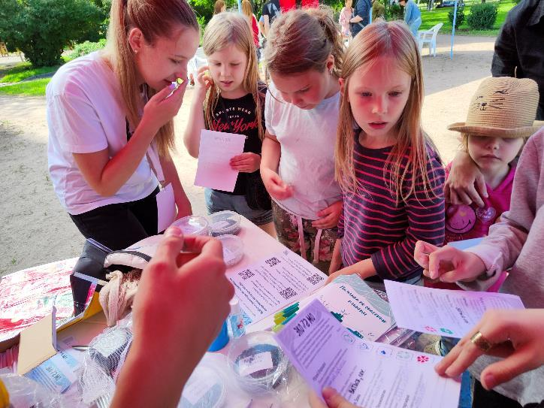
Экологический квест на празднике
Экоквест состоит из 5 активных зон, куда должен добраться участник. В каждой из зон ему дается задание, вопрос или действие. Например в зоне раздельного сбора надо сдать что-либо в переработку, а если не взял вторсырье, надо сыграть в познавательную игру – «сортируй по конвертам» и подобные варианты участия.

Slide 5
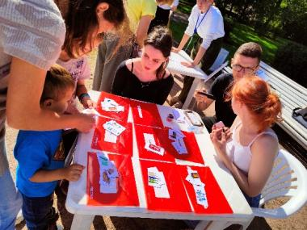
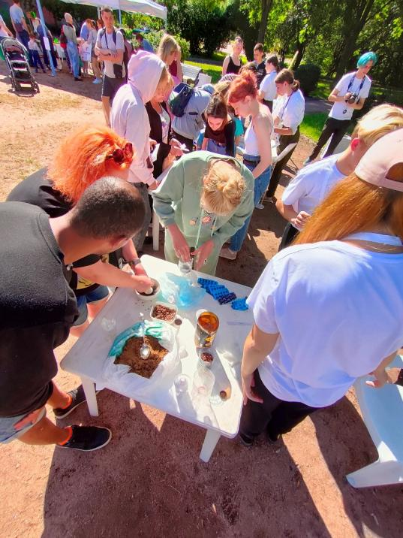
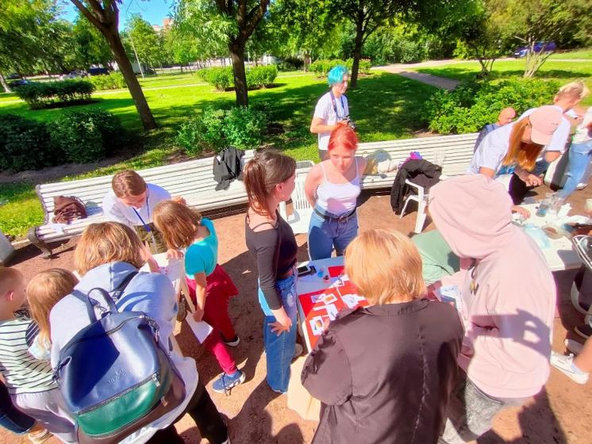
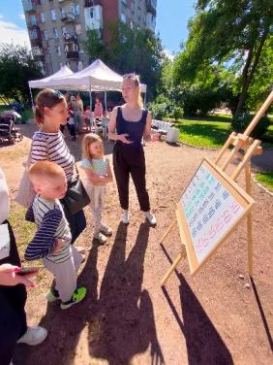
Игровая зона
Игровая зона разбита на несколько столов с викторинами, играми, загадками и экспериментами. Участник может сыграть в одну игу и получить отметку или потратить время на выполнение всех заданий игр.

Slide 6
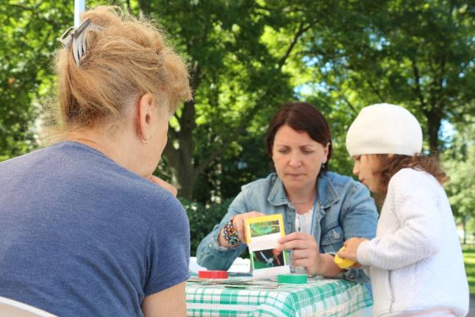
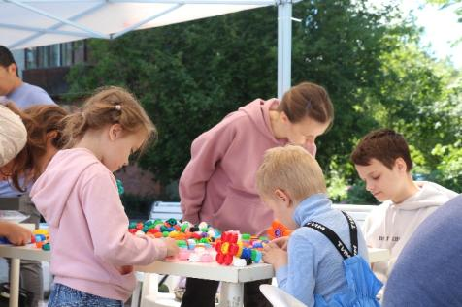
Зона мастер-классов
Участники изготавливают что-либо полезное (например, кошелек или обложку) из вторичных материалов (пластик, тетрапак и пр.) Сортируют крышечки или делают красивые поделки (арт-объекты) из мусора и вторсырья.

Slide 7
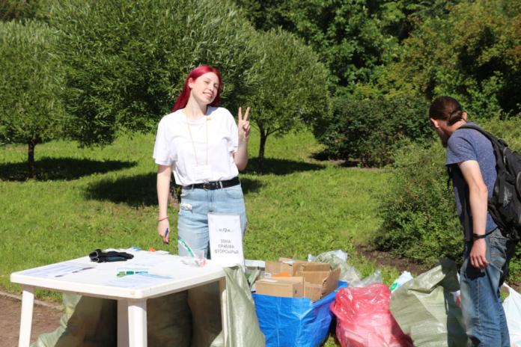
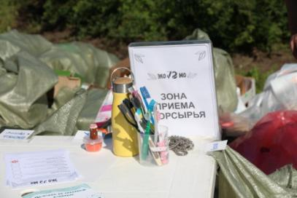
Зона раздельного сбора
Участники могут сдать пластик (1,2,5), макулатуру, стекло, зубные щетки, пластиковые пакеты и многое другое. Все собранное вывозится на переработку в специальный центр сборки на ЭКОТАКСИ.
Участники, пришедшие без вторсырья, могут сыграть в игру и узнать как начать дома сортировать отходы.

Slide 8
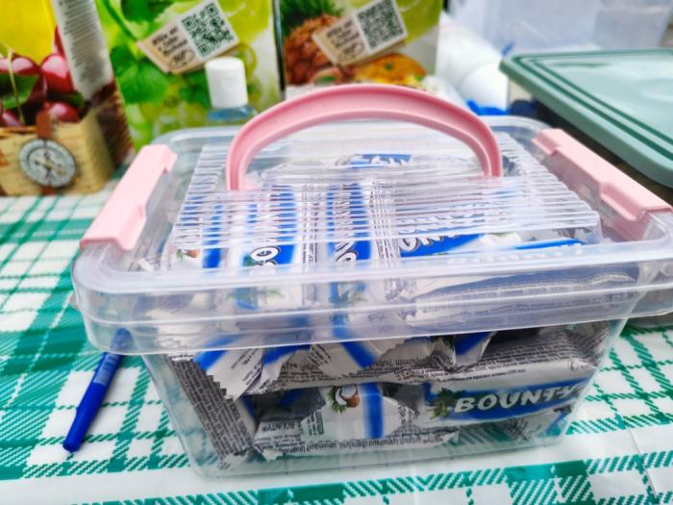
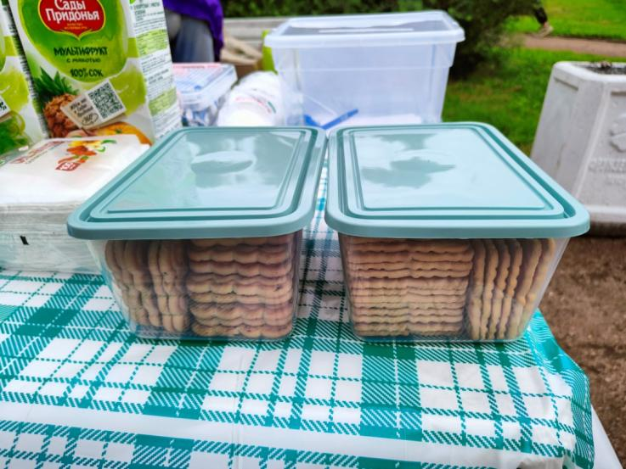
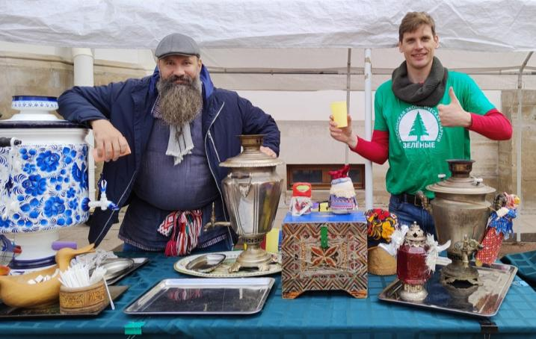
Зона чаепития, самоварная поляна
Угощение важная часть праздника, участники с радостью пьют соки и едят печенья и шоколадки.
Это часть мотивации и
вовлечения участников и
Гостей. Настоящий
самовары и русские
«народные органические»
Чаи и напитки с сушками/баранками

Slide 9
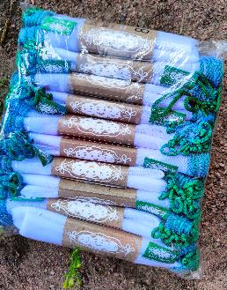
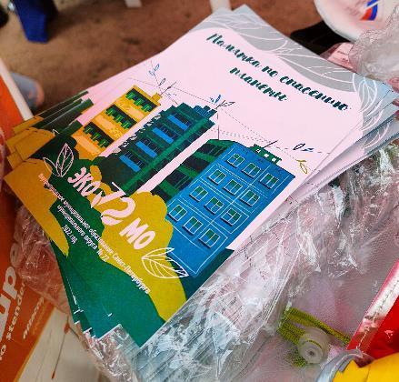
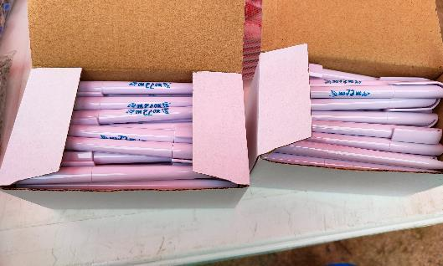
Призы, сувениры и розыгрыши
Все участники, успешно выполнившие минимальные задания квеста, получают поощрительные призы, а самые активные участвуют в розыгрыше ценных призов
Экомешочки, экоручки
Брошюры с полезной информацией
Электронные книги
Подарочные сертификаты на посещение
музеев и выставок

Slide 10
Что еще можно добавить к экопразднику
Онлайн – Экоквест (участники получают задание онлайн, выплняют и выкладывают отчеты в соцсети – лучшие работы получают призы)
Флешмоб или творческое задание
Творческий конкурс среди участников с голосованием онлайн
Полезные лекции на тему бережного потребления и устойчивого развития, экотехнологий и социальных практик
Самоварная ЭКОполяна (без одноразовых стаканов и посуды)

Slide 11
Что может потребоваться
Музыкальное оборудование (колонки, микрофон и пульт)
Призы и сувениры, печатная продукция
Угощения и напитки участников
Хозяйственные товары (скотч, перчатки, мешки и др.)
Печатная продукция и раздатка

Slide 12
Смета мероприятия*
Экоквест (пошаговое испытание участников) – разработка и проведение на компанию от 25 до 100 человек – от 25 000
Музей вторсырья и бережного потребления – 10 000 - 20 000
Мастер-классы из вторсырья и мусора – от 15 000
Викторины «ЭКОбрейнринг» - от 10 000
Экологические эксперименты и биолаборатория – от 25 000
Самоварная ЭКОполяна или зона чаепития – от 25 000
Конкурсы и розыгрыши призов среди участников – по договоренности
Призы всем участникам ЭКОквеста – по договоренности
*Смета собирается как конструктор и зависит от запроса заказчика

Slide 13
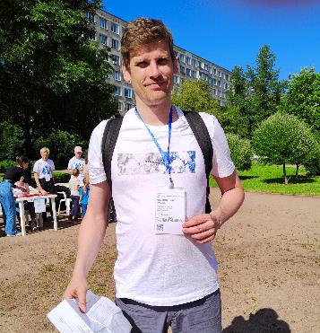
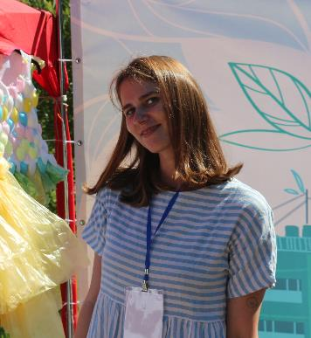
Наша команда
Алексей Чистопашин
Организатор, ведущий, спикер
Мария
Гончаренко
геймификатор,эколог гид, организатор

Slide 14
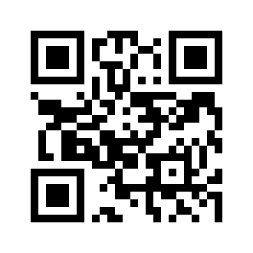
Контакты
Индивидуальный предприниматель
Чистопашин Алексей Александрович
+7 (911) 783 10 28
chistopashin.ru
pop@chistopashin.ru
VK Telegram - @chisto_eko

